Slide 1


第 3 章
计算机网络（第 8 版）
数 据 链 路 层
谢希仁 编著

Slide 2
计算机网络体系结构
OSI 的七层协议体系结构
TCP/IP 的四层协议体系结构
五层协议的体系结构
7
6
5
4
3
2
1
5
4
3
2
1
应用层
4 应用层
表示层
(各种应用层协议，如
DNS, HTTP, SMTP 等)
应用层
会话层
运输层
3 运输层 (TCP 或 UDP)
运输层
网络层
2 网际层 IP
网络层
数据链路层
1 网络接口层
数据链路层
物理层
（这一层并没有具体内容）
物理层
(a)
(b)
(c)

Slide 3
3.1 使用点对点信道的数据链路层
3.2 点对点协议 PPP
3.3 使用广播信道的数据链路层
3.4 扩展的以太网
3.5 高速以太网

Slide 4
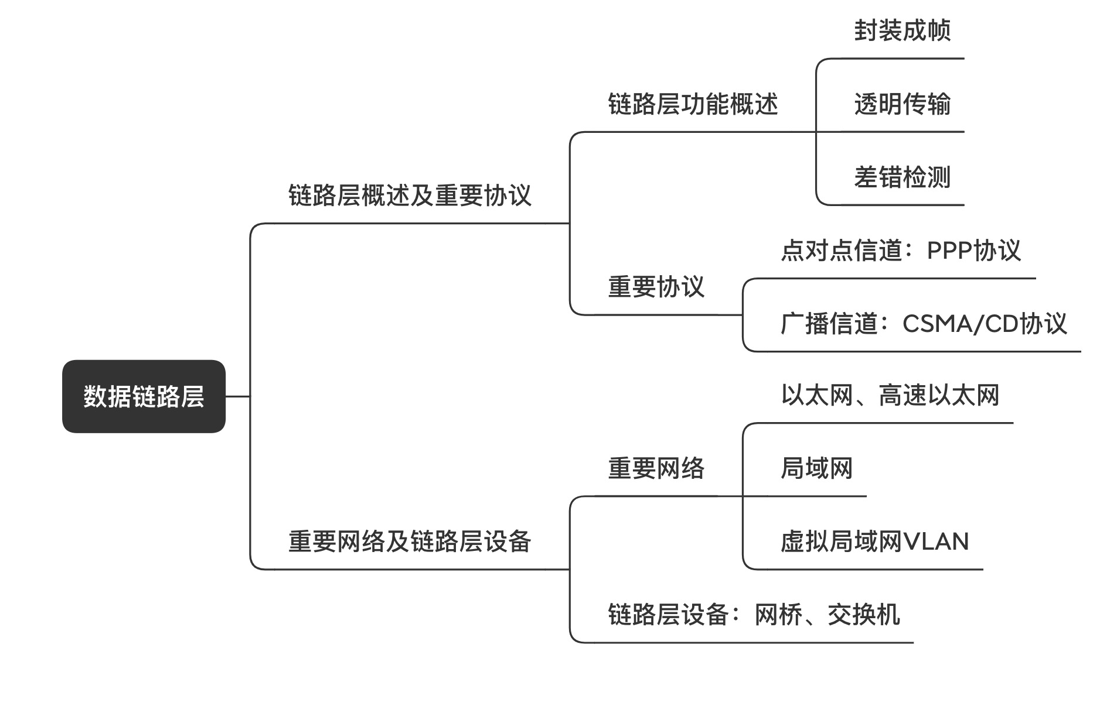

Slide 5
数据链路层的主要功能
5
4
3
2
1
常简称为链路层。
任务：实现两个相邻节点之间的可靠通信。
在两个相邻节点间的链路上传送帧（frame）。
如发现有差错，就简单地丢弃出错帧。
如果需要改正出现的差错，就要采用可靠传输协议来纠正出现的差错。这种方法会使数据链路层协议复杂。
应用层
运输层
网络层
数据链路层
物理层

Slide 6

数据链路层的地位
数据的发送模型（端到端通信）
路由器 R₁
路由器 R₃
主机 H₁
路由器 R₂
主机 H₂
电话网
局域网
广域网
局域网
网络中的主机、路由器等都必须实现数据链路层
H₁
H₂
应用层
应用层
运输层
R₁
R₂
R₃
运输层
网络层
网络层
网络层
网络层
网络层
链路层
链路层
链路层
链路层
链路层
物理层
物理层
物理层
物理层
物理层

Slide 7
数据链路层的地位
主机 H₁ 向 H₂ 发送数据
路由器 R₁
路由器 R₃
主机 H₁
路由器 R₂
主机 H₂
电话网
局域网
广域网
局域网
H₁ 到H₂ 所经过的网络可以是多种不同类型的
H₁
H₂
从层次上来看数据的流动
应用层
应用层
运输层
R₁
R₂
R₃
运输层
网络层
网络层
网络层
网络层
网络层
链路层
链路层
链路层
链路层
链路层
物理层
物理层
物理层
物理层
物理层
数据链路层的地位

Slide 8
数据链路层的地位
主机 H₁ 向 H₂ 发送数据
路由器 R₁
路由器 R₃
主机 H₁
路由器 R₂
主机 H₂
电话网
局域网
广域网
局域网
只保证每一段线路的可靠传输，不保证整体可靠传输。
H₁ 到H₂ 所经过的网络可以是多种不同类型的
H₁
H₂
仅从数据链路层观察帧的流动
应用层
逻辑上的传输
应用层
运输层
R₁
R₂
R₃
运输层
网络层
网络层
网络层
网络层
网络层
链路层
链路层
链路层
链路层
链路层
物理层
物理层
物理层
物理层
物理层
注意：不同的链路层可能采用不同的数据链路层协议

Slide 9
数据链路层的地位
局域网
主机 H₁
交换机 S₁
交换机 S₂
主机 H₂
局域网中的主机、交换机等都必须实现数据链路层
H₁
H₂
应用层
应用层
运输层
运输层
网络层
S₁
S₂
网络层
链路层
链路层
链路层
链路层
物理层
物理层
物理层
物理层

Slide 10
数据链路层信道类型
(a) 点对点信道（广域网）
使用一对一的点对点通信方式。
(b) 广播信道（局域网）
使用一对多的广播通信方式。
必须使用专用的共享信道协议来协调这些主机的数据发送。

Slide 11
数据链路层信道类型
(a) 点对点信道（广域网）
使用一对一的点对点通信方式。
(b) 广播信道（局域网）
使用一对多的广播通信方式。
必须使用专用的共享信道协议来协调这些主机的数据发送。

Slide 12
3.1.1 数据链路和帧
3.1.2 三个基本问题
3.1
使用点对点信道的数据链路层

Slide 13
3.1.1 数据链路和帧
链路 (link) ：
一条无源的点到点的物理线路段（双绞线、光纤等），中间没有任何其他的交换结点。
一条链路只是一条通路的一个组成部分。
或物理链路。
数据链路 (data link)：
把实现控制数据传输的协议的硬件和软件加到链路上，就构成了数据链路。数据链路 = 链路 + 协议
或逻辑链路。城市交通=街道+汽车交通规则；铁路交通=铁轨+火车运性规则；
典型实现：适配器（即网卡）

Slide 14
数据链路层协议数据单元：帧
结点 A
结点 B
网络层
IP 数据报
IP 数据报
装入
取出
数据链路层
帧
帧
物理层
1010… …0110
1010… …0110
链路
(a) 三层的简化模型
结点 A
结点 B
数据
链路层
发送
接收
帧
链路
帧
(b) 只考虑数据链路层
使用点对点信道的数据链路层

Slide 15
数据链路层像个数字管道
常常在两个对等的数据链路层之间画出一个数字管道，而在这条数字管道上传输的数据单位是帧。
数据链路层不必考虑物理层如何实现比特传输的细节。甚至还可以更简单地设想好像是沿着两个数据链路层之间的水平方向把帧直接发送到对方。
结点
结点
帧
帧

Slide 16
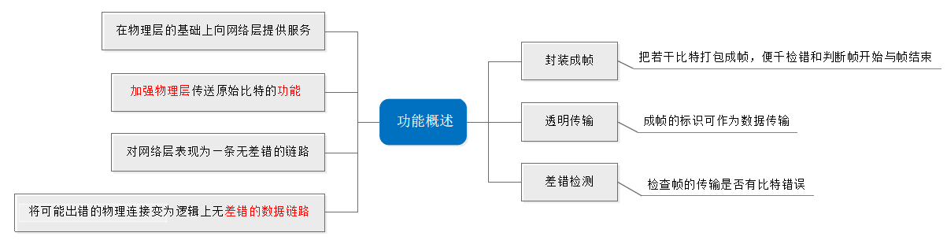
3.1.2 三个基本问题
数据链路层协议有许多种，但有三个基本问题则是共同的。这三个基本问题是：
封装成帧
透明传输
差错控制

Slide 17
1. 为什么要封装成帧？
可以这样理解：
物理层发送的和接收的是一个一个的字母；
数据链路层发送和接收的是一个一个的单词；
接收端无法判别字母传输错误，但可以判别单词错误。

Slide 18
1. 封装成帧
封装成帧 (framing)：在一段数据的前后分别添加首部和尾部，构成一个帧。
首部和尾部的一个重要作用就是进行帧定界（即确定帧的界限，相当于人语言中的标点符号）。
最大传送单元 MTU (Maximum Transfer Unit) ：规定了所能传送的帧的数据部分长度上限。
帧开始
IP 数据报
帧结束
发送
帧首部
帧的数据部分
帧尾部
≤ MTU
数据链路层的帧长
网络层必须知道数据链路层的MTU值。（64K）
从这里开始发送
用帧首部和帧尾部封装成帧

Slide 19
用控制字符作为帧定界符
当数据是由可打印的 ASCII 码（7位）组成的文本文件时，帧定界可以使用特殊的帧定界符。（可打印有95个，不可打印的控制字符有33个）
控制字符 SOH (Start Of Header) 放在一帧的最前面，表示帧的首部开始。
控制字符 EOT (End Of Transmission) 放在一帧的末尾，表示帧的结束。
注意：SOH和EOT都是控制字符的名称。
帧开始符
帧结束符
SOH
装在帧中的数据部分
EOT
帧
发送在前
用控制字符进行帧定界的方法举例

Slide 20
2. 透明传输
透明传输是指不管所传数据是什么样的比特组合，都应当能够在链路上传送。因此，链路层就“看不见”有什么妨碍数据传输的东西。
问题：如果数据中的某个字节的二进制代码恰好和 SOH 或 EOT 一样，数据链路层就会错误地“找到帧的边界”，导致错误。
出现了“EOT”
完整的帧
数据部分
发送在前
SOH
EOT
EOT
被接收端
误认为是一个帧
被接收端当作无效帧而丢弃
数据部分恰好出现与 EOT 一样的代码

Slide 21
解决透明传输问题
解决方法：字节填充 (byte stuffing) 或字符填充 (character stuffing)。
发送端的数据链路层在数据中出现控制字符“SOH”或“EOT”的前面插入一个转义字符“ESC”。
接收端的数据链路层在将数据送往网络层之前删除插入的转义字符。
如果转义字符也出现在数据当中，那么应在转义字符前面插入一个转义字符 ESC。当接收端收到连续的两个转义字符时，就删除其中前面的一个。

Slide 22
透明
指某一个实际存在的事物看起来却好像不存在一样。
“在数据链路层透明传送数据”表示：无论发送什么样的比特组合的数据，这些数据都能够按照原样没有差错地通过这个数据链路层。

Slide 23
用“字节填充”或“字符填充”法解决透明传输的问题
帧开始符
原始数据
帧结束符
SOH
EOT
SOH
ESC
SOH
EOT
字节填充
字节填充
字节填充
字节填充
SOH
ESC
EOT
ESC
SOH
ESC
ESC
ESC
SOH
EOT
发送在前
经过字节填充后发送的数据

Slide 24
3. 差错检测
在传输过程中可能会产生比特差错：1 → 0， 0 → 1。
发送方
0 | 0 | 0 | 1 | 1 | 0 | 1 | 1
0 | 0 | 0 | 1 | 0 | 0 | 1 | 1 | 0 | 0 | 1 | 0
接收方
0 | 0 | 0 | 0 | 1 | 0 | 1 | 1
0 | 0 | 0 | 0 | 1 | 0 | 1 | 1 | 1 | 0 | 1 | 0
一位比特错
多位比特错
在一段时间内，传输错误的比特占所传输比特总数的比率称为误码率 BER (Bit Error Rate)。

Slide 25
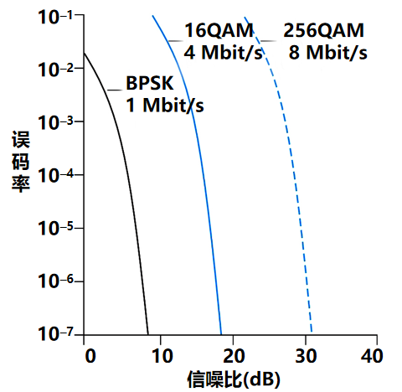
3. 差错检测
误码率与信噪比有很大的关系。
为了保证数据传输的可靠性，在计算机网络传输数据时，必须采用各种差错检测措施。
在数据链路层传送的帧中，广泛使用了循环冗余检验 CRC 的检错技术。

Slide 26
循环冗余检验 CRC (Cyclic Redundancy Check) 原理
在发送端，先把数据划分为组。假定每组 k 个比特。
CRC 运算在每组 M 后面再添加供差错检测用的 n 位冗余码，然后构成一个帧发送出去。一共发送 (k + n) 位。
k 位
n 位
原始数据
CRC 冗余码
发送数据
k + n 位
组帧发送

Slide 27
CRC 冗余码的计算
1，用二进制的模 2 运算进行 2^{n} 乘 M 的运算，这相当于在 M 后面添加 n 个 0。
2，得到的 (k + n) 位的数除以事先选定好的长度为 (n + 1) 位的除数 P，得出商是 Q ，余数是 R，余数 R 比除数 P 少 1 位，即 R 是 n 位。
3，将余数 R 作为冗余码拼接在数据 M 后面，一起发送出去。
这种为了进行检错而添加的冗余码常称为帧检验序列 FCS (Frame Check Sequence)。

Slide 28
CRC 冗余码的计算
k 位
n 位
k 位
n 位
原始数据
00…0
原始数据
CRC
发送的数据
除数 P
原始数据
CRC
n + 1 位
除数 P
n + 1 位
余数 R
n 位
CRC
余数
若余数=0，接受
若余数≠0，丢弃
发送方
接收方

Slide 29
接收端对收到的每一帧进行 CRC 检验
(1) 若得出的余数 R = 0，则判定这个帧没有差错，就接受 (accept)。
(2) 若余数 R ≠ 0，则判定这个帧有差错，就丢弃。
但这种检测方法并不能确定究竟是哪一个或哪几个比特出现了差错。
只要经过严格的挑选，并使用位数足够多的除数 P，那么出现检测不到的差错的概率就很小很小。

Slide 30
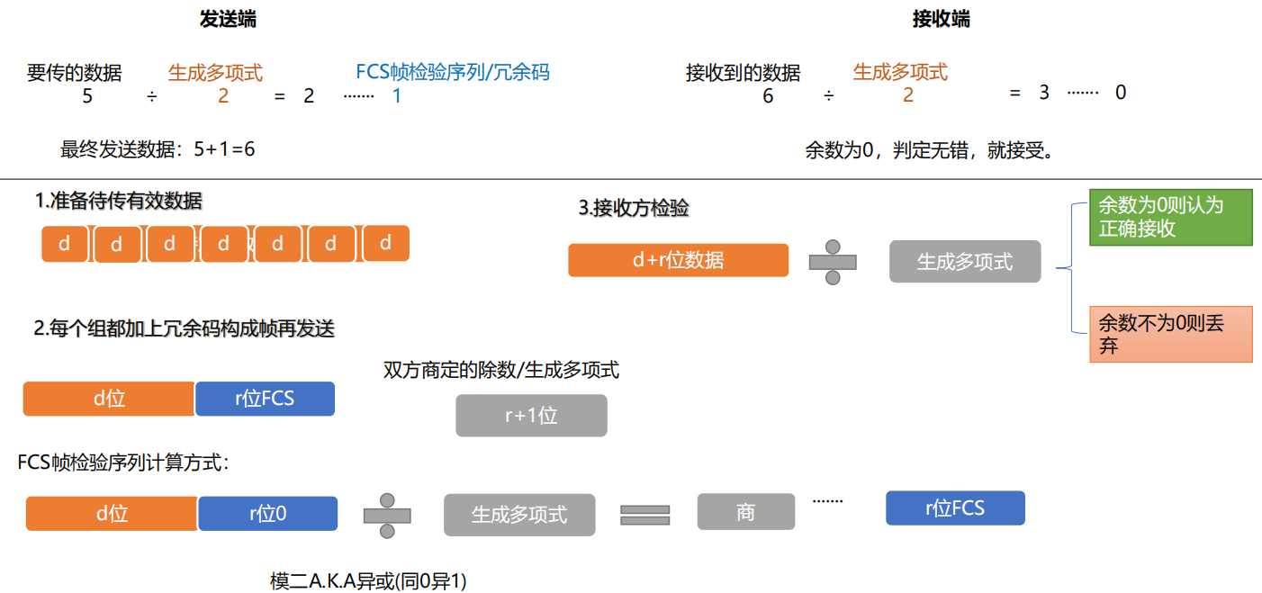

Slide 31
冗余码的计算举例
现在 k = 6, M = 101001。
设 n = 3, 除数 P = 1101，
被除数是 2^{n}M = 101001000。
模 2 运算的结果是：商 Q = 110101，余数 R = 001。
把余数 R 作为冗余码添加在数据 M 的后面发送出去。发送的数据是：2^{n}M + R，即：101001001，共 (k + n) 位。

Slide 32
CRC 冗余码的计算举例
110100
Q (商)
P (除数)
1101
101001000
2^{n}M (被除数)
1101
原始数据 M = 101001
除数 P = 1101
得到：
发送数据 = 101001001
1110
1101
0111
0000
1110
1101
0110
0000
1100
1101
001
R (余数)，作为 FCS

Slide 33
帧检验序列 FCS
在数据后面添加上的冗余码称为帧检验序列 FCS (Frame Check Sequence)。
循环冗余检验 CRC 和帧检验序列 FCS 并不等同。
CRC 是一种常用的检错方法，而 FCS 是添加在数据后面的冗余码。
FCS 可以用 CRC 这种方法得出，但 CRC 并非用来获得 FCS 的唯一方法。

Slide 34
广泛使用的生成多项式P(X)
P(x) = X³ + X² + 1,表示除数 p = 1101。
CRC-16 = X¹⁶ +X¹⁵ + X² + 1
CRC-CCITT = X¹⁶ +X¹² + X⁵ + 1
CRC-32 = X³² +X²⁶ + X²³ + X²² + X¹⁶ +X¹² + X¹¹ +X¹⁰ + X⁸ +X⁷+ X⁵ +X⁴ + X² + X + 1

Slide 35
注意
仅用循环冗余检验 CRC 差错检测技术只能做到无差错接受 (accept)。
即：“凡是接受的帧（即不包括丢弃的帧），我们都能以非常接近于 1 的概率认为这些帧在传输过程中没有产生差错”。
即：“凡是接收端数据链路层接受的帧均无差错”（有差错的帧就丢弃而不接受）。
单纯使用 CRC 差错检测技术不能实现“无差错传输”或“可靠传输”。

Slide 36
注意：“无比特差错”与“无传输差错”是不同的
可靠传输：数据链路层的发送端发送什么，在接收端就收到什么。
传输差错可分为两大类：
比特差错；
传输差错：帧丢失、帧重复或帧失序等。
在数据链路层使用 CRC 检验，能够实现无比特差错的传输，但这还不是可靠传输。
要做到可靠传输，还必须再加上帧编号、确认和重传等机制。

Slide 37
3.2.1 PPP 协议的特点
3.2.2 PPP 协议的帧格式
3.2.3 PPP 协议的工作状态
3.2
点对点协议 PPP

Slide 38
3.2.1 PPP 协议的特点
对于点对点的链路，目前使用得最广泛的数据链路层协议是点对点协议 PPP (Point-to-Point Protocol)。
PPP 协议在 1994 年就已成为互联网的正式标准 [RFC 1661, STD51]。

Slide 39

用户到 ISP 的链路使用 PPP 协议
已向互联网管理机构申请到一批
IP 地址
用
户
接入网
至互联网
ISP
PPP 协议

Slide 40
1. PPP 协议应满足的需求
1，简单 ——首要要求。（每收到⼀个帧，进行CRC检验，如果CRC检验正确， 就收下这个帧，反之，就丢弃这个帧，其他什么也不做。）
2，封装成帧 —— 必须规定特殊的字符作为帧定界符。
3，透明性 —— 必须保证数据传输的透明性。
4，多种网络层协议 —— 能够在同一条物理链路上同时支持多种网络层协议。
5，多种类型链路 —— 能够在多种类型的链路上运行。（串行和并行、同步和异步、低速和高速、电的或光的）
6，差错检测 —— 能够对接收端收到的帧进行检测，并立即丢弃有差错的帧。

Slide 41
1. PPP 协议应满足的需求（续）
7，检测连接状态 —— 能够及时自动检测出链路是否处于正常工作状态。比如网络欠费、身份验证失败等。
8，最大传送单元 —— 必须对每一种类型的点对点链路设置最大传送单元 MTU 的标准默认值，促进各种实现之间的互操作性。
9，网络层地址协商 —— 必须提供一种机制使通信的两个网络层实体能够通过协商知道或能够配置彼此的网络层地址。
10，数据压缩协商 —— 必须提供一种方法来协商使用数据压缩算法。

Slide 42
1. PPP 协议不需要的功能
纠错
流量控制
序号
多点线路
半双工或单工链路

Slide 43
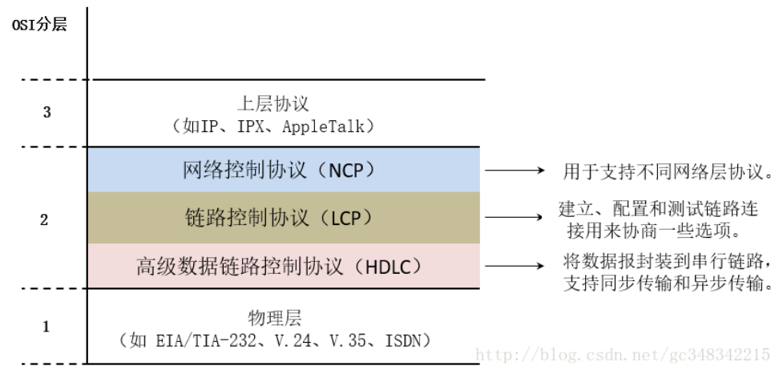
2. PPP 协议的组成
三个组成部分：
一个将 IP 数据报封装到串行链路的方法。
一个链路控制协议 LCP (Link Control Protocol)。（速率、MTU）
一套网络控制协议 NCP (Network Control Protocol)。（分配临时IP地址）

Slide 44
3.2.2 PPP 协议的帧格式
IP 数据报
先发送
首部
尾部
F
A
C
信 息 部 分
F
7E
FF
03
协议
FCS
7E
字节
1
1
1
2
可变长度，不超过 1500 字节
2
1
PPP 帧
PPP 有一个 2 个字节的协议字段。其值
若为 0x0021，则信息字段就是 IP 数据报。
若为 0x8021，则信息字段是网络控制数据。
若为 0xC021，则信息字段是 PPP 链路控制数据。
若为 0xC023，则信息字段是鉴别数据。
PPP 是面向字节的，所有的 PPP 帧的长度都是整数字节。

Slide 45
1. 各字段的意义
首部：4 个字段
标志字段 F： 0x7E（01111110） 。一个帧的开始或结束，连续两帧之间只需要用一个标志字段。
地址字段 A：只置为 0xFF（11111111）。实际上不起作用。
控制字段 C：通常置为 0x03（00000011）。
协议字段。
尾部：第一个字段2 个字段，是使用CRC的帧检验序列FCS。

Slide 46
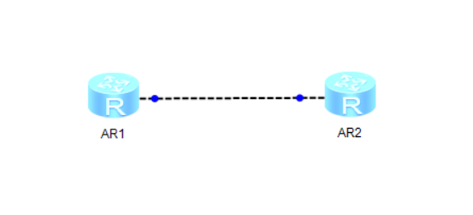
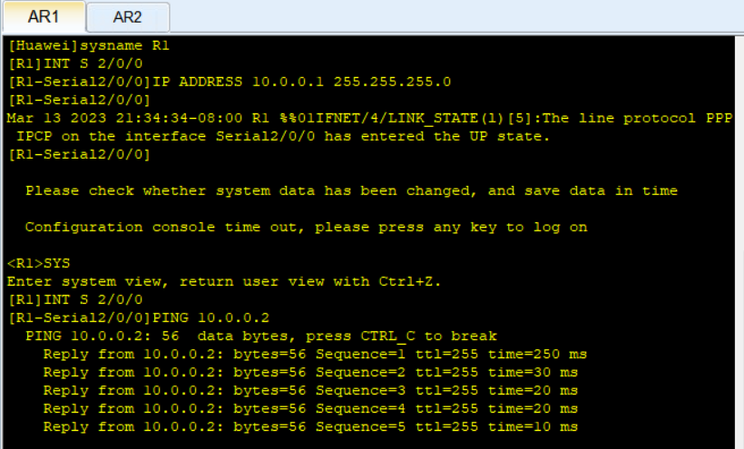
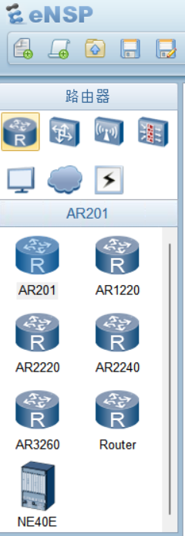

Slide 47
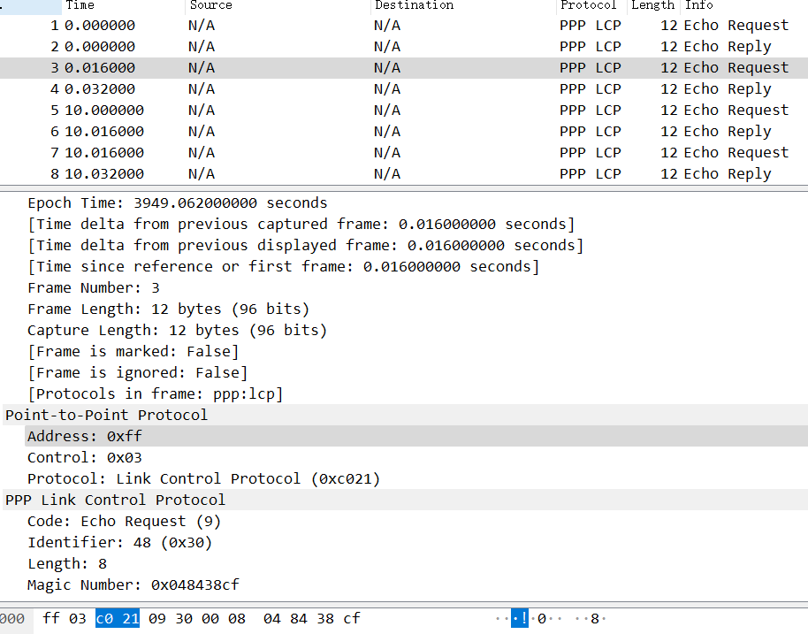

Slide 48
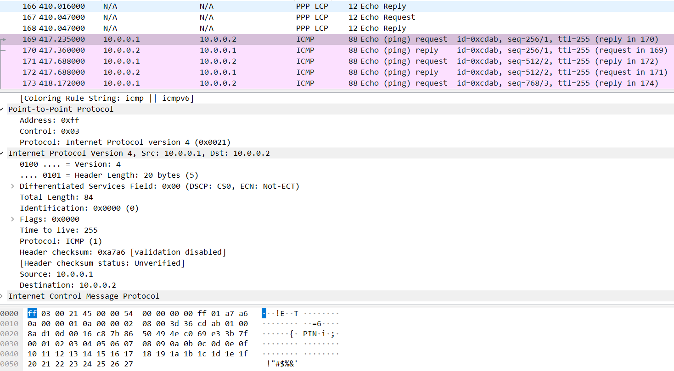

Slide 49
透明传输问题
当 PPP 用在异步传输时，是一个字符一个字符传输，使用字节填充法。
当 PPP 用在同步传输链路时，传输的是连续的比特流，采用零比特填充法。
异步是指：发送方发出数据后，不等接收方发回响应，接着发送下个数据包的通讯方式。
同步是指：发送方发出数据后，等接收方发回响应以后才发下一个数据包的通讯方式。

Slide 50
2. 字节填充
将信息字段中出现的每一个 0x7E 字节转变成为 2 字节序列 (0x7D, 0x5E)。
若信息字段中出现一个 0x7D 的字节, 则将其转变成为 2 字节序列 (0x7D, 0x5D)。
若信息字段中出现 ASCII 码的控制字符（即数值小于 0x20 的字符），则在该字符前面要加入一个 0x7D 字节，同时将该字符的编码加以改变。

Slide 51
2. 字节填充
帧开始符
原始数据
帧结束符
7E
7E
7D
03
7E
7E
字节填充
字节填充
字节填充
字节填充
7E
7D
5E
7D
5D
7D
23
7D
5E
7E
发送在前
改变编码
经过字节填充后发送的数据

Slide 52
3. 零比特填充
PPP 协议用在 SONET/SDH 链路时，使用同步传输（一连串的比特连续传送）。这时 PPP 协议采用零比特填充方法来实现透明传输。
在发送端，只要发现有 5 个连续 1，则立即填入一个 0。
接收端对帧中的比特流进行扫描。每当发现 5 个连续1时，就把这 5 个连续 1 后的一个 0 删除。

Slide 53
3. 零比特填充
信息字段中出现了和标志字段 F 完全一样的 8 比特组合 0x7E
0 1 0 0 1 1 1 1 1 1 0 0 0 1 0 1 0
会被误认为是标志字段 F
发送端在 5 个连 1 之后
填入比特 0 再发送出去
0 1 0 0 1 1 1 1 1 0 1 0 0 0 1 0 1 0
发送端填入 0 比特
接收端把 5 个连 1
之后的比特 0 删除
0 1 0 0 1 1 1 1 1 0 1 0 0 0 1 0 1 0
接收端删除填入的 0 比特

Slide 54
不提供使用序号和确认的可靠传输
PPP 协议之所以不使用序号和确认机制是出于以下的考虑：
在数据链路层出现差错的概率不大时，使用比较简单的 PPP 协议较为合理。
在因特网环境下，PPP 的信息字段放入的数据是 IP 数据报。数据链路层的可靠传输并不能够保证网络层的传输也是可靠的。
帧检验序列 FCS 字段可保证无差错接受。

Slide 55
3.2.3 PPP 协议的工作状态
PPP 链路初始化过程：
用户拨号接入 ISP 后，就建立了一条从用户个人电脑到 ISP 的物理连接。
用户个人电脑向 ISP 发送一系列的链路控制协议 LCP 分组（封装成多个 PPP 帧），以便建立LCP连接。
之后进行网络层配置。网络控制协议 NCP 给新接入的用户个人电脑分配一个临时的 IP 地址。
当用户通信完毕时，NCP 释放网络层连接，收回原来分配出去的IP地址。LCP 释放数据链路层连接。最后释放的是物理层的连接。

Slide 56
PPP 协议的状态图
链路静止
设备之间无链路
LCP 配置
协商失败
物理层连接建立
LCP 链路
终止
链路建立
物理链路
LCP 配置协商
鉴别失败
链路终止
鉴别
LCP 链路
鉴别成功或无需鉴别
链路故障或
关闭请求
网络层协议
已鉴别的 LCP 链路
NCP 配置协商
链路打开
已鉴别的 LCP 链路
和 NCP 链路

Slide 57
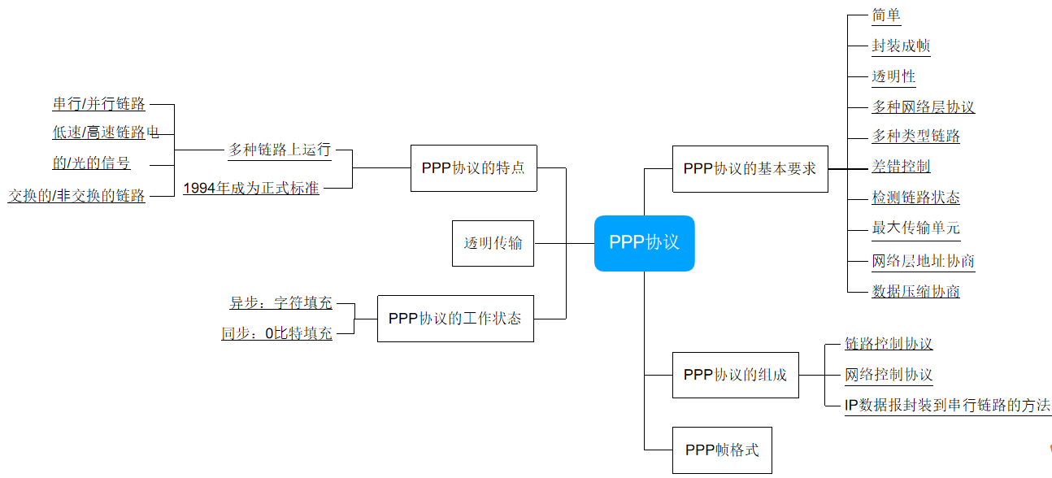

Slide 58
3.3.1 局域网的数据链路层
3.3.2 CSMA/CD 协议
3.3.3 使用集线器的星形拓扑3.3.4 以太网的信道利用率
3.3.5 以太网的 MAC 层
3.3
使用广播信道的数据链路层

Slide 59
3.3.1 局域网的数据链路层
局域网最主要的特点：
网络为一个单位所拥有；
地理范围和站点数目均有限。
局域网具有如下主要优点：
具有广播功能，从一个站点可很方便地访问全网。 局域网上的主机可共享连接在局域网上的各种硬件和软件资源。
便于系统的扩展和逐渐地演变，各设备的位置可灵活调整和改变。
提高了系统的可靠性、可用性和生存性。

Slide 60
局域网拓扑结构
匹配电阻
集线器
总线网
星形网
最常用的以太网速率：
1Gbit/s:家庭或中小企业；
10Gbit/s:数据中心；
100Gbit/s:长距离传输。
环形网

Slide 61
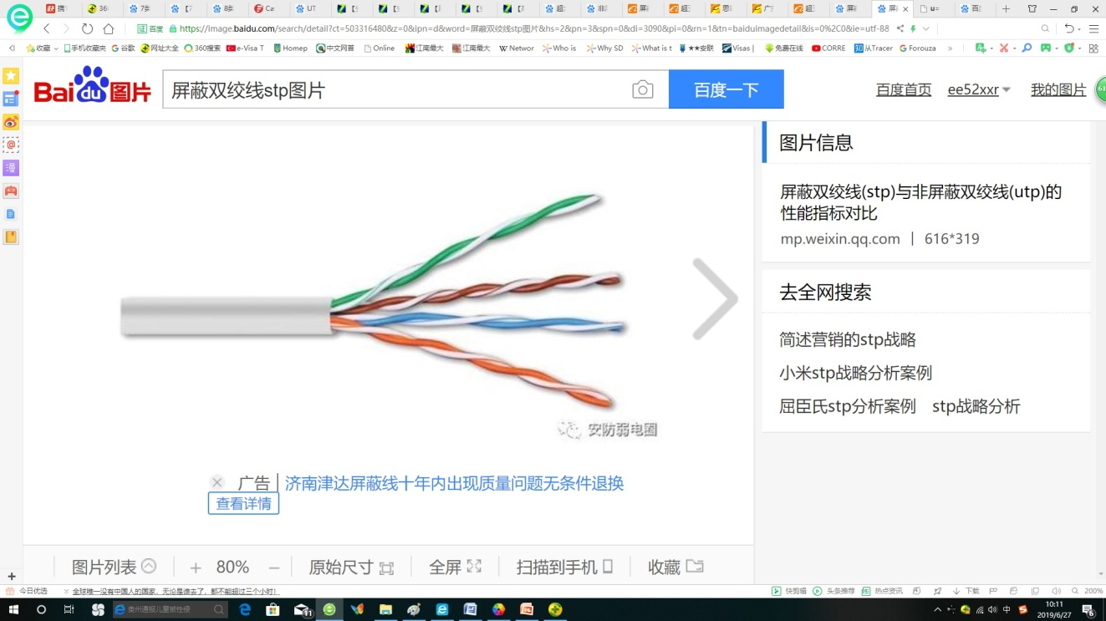

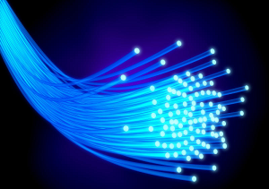
局域网传输媒体

Slide 62
共享信道带来的问题
共享的广播信道
问题：若多个设备在共享的广播信道上同时发送数据，则会造成彼此干扰，导致发送失败。（信道使用权分配问题）

Slide 63
媒体共享技术
静态划分信道：（在局域网中使用高性能设备、代价高昂，不适用）
频分复用
时分复用
波分复用
码分复用
动态媒体接入控制（多点接入）：
随机接入：所有的用户可随机地发送信息。（主要用于以太网）
受控接入：用户必须服从一定的控制。如轮询(polling)。（目前已不被采用）

Slide 64
1. 以太网的两个标准（总线型网络）
DIX Ethernet V2：世界上第一个局域网产品（以太网）的规约。（DEC公司、英特尔公司（主做CPU)、施乐公司）
IEEE 802.3：第一个 IEEE （专门制定局域网和城域网标准的机构）的以太网标准。最早10Mbit/s
这两种标准的硬件实现可以在同一个局域网上互操作。
这两个标准标准只有很小的差别，因此很多人也常把 802.3局域网简称为“以太网”。（总线型网络）

Slide 65
数据链路层的两个子层
未能形成一个统一的、“最佳的”局域网标准，产生多种标准。
为了使数据链路层能更好地适应多种局域网标准，IEEE 802 委员会就将局域网的数据链路层拆成两个子层：
逻辑链路控制 LLC (Logical Link Control)子层；
媒体接入控制 MAC (Medium Access Control)子层。
与接入到传输媒体有关的内容都放在 MAC子层，而 LLC 子层则与传输媒体无关。
不管采用何种协议的局域网，对 LLC 子层来说都是透明的。

Slide 66
LLC子层和MAC子层
LLC负责识别网络层协议，然后对它们进行封装。LLC报头告诉数据链路层一旦帧被接收到时，应当对数据包做何处理。为网络层提供服务：无确认无连接、面向连接、带确认无连接、高速传送。
MAC子层的主要功能包括数据帧的封装/卸装，帧的寻址和识别，帧的接收与发送，链路的管理，帧的差错控制等。MAC子层的存在屏蔽了不同物理链路种类的差异性。

Slide 67
局域网数据链路层分为 2 个子层
LLC 子层看不见
下面的局域网
网络层
网络层
逻辑链路控制
LLC
LLC
数据
链路层
媒体接入控制
MAC
局 域 网
MAC
物理层
物理层
站点 1
站点 2
逻辑链路控制 LLC (Logical Link Control) 子层：与传输媒体无关。
媒体接入控制 MAC (Medium Access Control) 子层：与传输媒体有关。

Slide 68
一般不考虑 LLC 子层
由于 TCP/IP 体系经常使用的局域网是 DIX Ethernet V2 而不是 802.3 标准中的几种局域网，因此现在 802 委员会制定的逻辑链路控制子层 LLC（即 802.2 标准）的作用已经不大了。
很多厂商生产的适配器上就仅装有 MAC 协议而没有 LLC 协议。

Slide 69
2. 适配器的作用
IP 地址
硬件地址
计算机
CPU 和
存储器
适配器
（网卡）
至局域网
并行
通信
串行通信
生成发送的数据
处理收到的数据
把帧发送到局域网
从局域网接收帧
计算机通过适配器和局域网进行通信

Slide 70
2. 适配器的作用
重要功能：
进行串行/并行转换。（传输媒体中实现串行，计算机I/O总线实现并行）
对数据进行缓存。（网络上的数据率和计算机总线上的数据率不相同）
在计算机的操作系统安装设备驱动程序。（告诉适配器应从存储器的什么位置上把多长的数据块存储下来）
实现以太网协议。（发送的帧要符合以太网帧格式）

Slide 71
3.3.2 CSMA/CD 协议
最早的以太网：将许多计算机都连接到一根总线上。
总线特点：易于实现广播通信，简单，可靠。
匹配电阻（用来吸收总线上传播的信号）
匹配电阻
A
B
C
D
E
接受
B 向所有站点
发送数据
接受
接受
接受

Slide 72
3.3.2 CSMA/CD 协议
为了实现一对一通信，将接收站的硬件地址写入帧首部中的目的地址字段中。仅当数据帧中的目的地址与适配器硬件地址一致时，才能接收这个数据帧。适配器对不是发送给自己的数据帧就丢弃。
匹配电阻（用来吸收总线上传播的信号）
匹配电阻
只有 D 接受
B 发送的数据
A
B
C
D
E
不接受
B 向 D
发送数据
不接受
接受
不接受

Slide 73
以太网采取的 2 种重要措施
(1) 采用较为灵活的无连接的工作方式。
不必先建立连接就可以直接发送数据。
适配器对发送的数据帧不进行编号，也不要求对方发回确认。
提供不可靠的交付服务
尽最大努力的交付。
对有差错帧是否需要重传则由高层来决定。
同一时间只能允许一台计算机发送
以太网采用最简单的随机接入。
使用 CSMA/CD 协议减少冲突发生的概率。（开会发言）

Slide 74
以太网采取了两种重要的措施
(2) 发送的数据都使用曼彻斯特 (Manchester) 编码。
比特流
1
0
0
0
1
0
0
1
1
1
曼彻斯特
差分曼彻斯特
二进制基带信号缺点：使用高低电压交替出现的信号会出现一长串连续的1或连续的0时，接收端无法从收到的比特流中提取位同步信号。
曼彻斯特编码缺点：所占的频带宽度比原始的基带信号增加了一倍。

Slide 75
3.3.2 CSMA/CD 协议
总线缺点：多个站点同时发送时，会产生发送碰撞或冲突，导致发送失败。
匹配电阻（用来吸收总线上传播的信号）
匹配电阻
A
B
C
D
E
B 向 D
发送数据
E 向 A
发送数据

Slide 76
CSMA/CD 协议的要点
CSMA/CD (Carrier Sense Multiple Access with Collision Detection) ：载波监听多点接入 / 碰撞检测。
多点接入：说明这是总线型网络。许多计算机以多点接入的方式连接在一根总线上。
载波监听：即“边发送边监听”。不管在想要发送数据之前，还是在发送数据之中，每个站都必须不停地检测信道。在发送前检测信道，是为了避免冲突。如果检测出已经有其他站在发送，则本站就暂时不发送数据。在发送中检测信道，是为了及时发现如果有其他站也在发送，就立即中断本站的发送。
碰撞检测：适配器边发送数据，边检测信道上的信号电压的变化情况。电压摆动值超过一定的门限值时，就认为总线上至少有两个站同时在发送数据，表明产生了碰撞（或冲突）。

Slide 77
检测到碰撞后
适配器立即停止发送。
等待一段随机时间后再次发送。

Slide 78
CSMA/CD 协议工作流程
准备发送
等待随机时间
载波侦听
侦听到载波？
是，信道忙
否
开始发送，
同时进行碰撞检测
检测到碰撞？
是
停止发送
否
发送，直到完毕

Slide 79
为什么要进行碰撞检测？
电磁波在总线上总是以有限的速率传播。当某个站监听到总线是空闲时，也可能总线并非真正是空闲的。
A向B发送的信息，要经过一定的时间后才能传送到B。
B若在A发送的信息到达B之前发送自己的帧（因为这时B的载波监听检测不到A所发送的信息），则必然要在某个时间和A发送的帧发生碰撞。
碰撞的结果是两个帧都变得无用。
在发送数据的期间进行碰撞检测，以检测冲突。

Slide 80
为什么要进行碰撞检测？ 因为信号传播时延对载波监听产生了影响
1 km
B 在 A 信号到达前发送数据
A
碰撞
B
t = 0
可见：每一个站在自己发送数据之后的一小段时间内，存在着遭遇碰撞的可能性。
t = τ − δ
t
t = τ
t = 2τ − δ
B 检测到发生碰撞
单程端到端
传播时延记为 τ
A 检测到发生碰撞
A 需要单程传播时延的 2 倍的时间，才能检测到与 B 的发送产生了冲突。

Slide 81
争用期
以太网的端到端往返时延 2τ 称为争用期，或碰撞窗口。
具体的争用期时间 = 51.2 μs。
传统粗缆总线型以太网网络直径约为3km； 端到端的传播时延约为15µs；往返时延为30µs；加上中继器等处理时延，取争用期51.2µs。
经过争用期这段时间还没有检测到碰撞，才能肯定这次发送不会发生碰撞。

Slide 82
碰撞后重传的时机
采用截断二进制指数退避 (truncated binary exponential backoff) 确定。
发生碰撞的站停止发送数据后，要退避一个随机时间后再发送数据。
基本退避时间 = 2τ
从整数集合 [0, 1, … , (2^{k} - 1)] 中随机地取出一个数，记为 r。
重传所需的时延 = r ⅹ 基本退避时间。
参数 k = Min[重传次数, 10]
当重传达 16 次仍不能成功时即丢弃该帧，并向高层报告。

Slide 83
举例
第 1 次冲突重传时：
k = 1，r 为 {0，1} 集合中的任何一个数。
第 2 次冲突重传时：
k = 2，r 为 {0，1，2，3} 集合中的任何一个数。
第 3 次冲突重传时：
k = 3，r 为 {0，1，2，3，4，5，6，7} 集合中的任何一个数。
若连续多次发生冲突，表明可能有较多的站参与争用信道。
上述退避算法可使重传需要推迟的平均时间随重传次数而增大（称为动态退避），因而减小发生碰撞的概率，有利于整个系统的稳定。

Slide 84
10 Mbit/s 以太网争用期的长度
争用期的长度 = 51.2 μs。
对于 10 Mbit/s 以太网，在争用期内可发送 512 bit，即 64 字节。
这意味着：
以太网在发送数据时，若前 64 字节没有发生冲突，则后续的数据就不会发生冲突。
以太网规定了最短有效帧长为 64 字节。凡长度小于 64 字节的帧都是由于冲突而异常中止的无效帧，应当立即将其丢弃。

Slide 85
以太网的最大端到端长度
争用期的长度 = 51.2 μs。
对于 10 Mbit/s 以太网，在争用期内可发送 512 bit，即 64 字节。
以太网最大端到端单程时延必须小于争用期的一半 (即 25.6 μs)，相当于以太网的最大端到端长度约为 5 km。

Slide 86
强化碰撞：人为干扰信号
A 发送数据
B 发送数据
A
开始冲突
B
τ
T_{B}
A 检测
到冲突
信
道
占
用
时
间
数据帧
T_{J}
32 或 48 比特干扰信号
t
τ
发送站检测到冲突后，立即停止发送数据帧，接着就发送 32 或 48 比特的人为干扰信号 (jamming signal) 。
以太网还规定了帧间最小间隔为 9.6 μs。

Slide 87
CSMA/CD 协议的重要特性
使用 CSMA/CD 协议的以太网不能进行全双工通信而只能进行双向交替通信（半双工通信）。
每个站在发送数据之后的一小段时间内，存在着遭遇碰撞的可能性。
这种发送的不确定性使整个以太网的平均通信量远小于以太网的最高数据率。

Slide 88
CSMA/CD 协议的要点
准备发送
等待随机时间
（截断二进制指数算法）
载波侦听，检测信道
侦听到载波？
是，信道忙
否
发送人为干扰信号
96 bit 时间内仍然空闲，开始发送，同时进行碰撞检测
检测到碰撞？
是，发送失败
停止发送数据
否
发送，直到完毕

Slide 89
CSMA/CD 协议的要点
准备发送: 适配器从网络层获得一个分组，加上以太网的首部和尾部，组成以太网帧, 放入适配器的缓存中。但在发送之前，必须先检测信道。
检测信道: 若检测到信道忙，则继续不停地检测，一直等待信道转为空闲。此时会在 96 比特时间内信道保持空闲(保证了帧间最小间隔)，就发送这个帧。
在发送过程中仍不停地检测信道，即网络适配器要边发送边监听。这里只有两种可能:
①发送成功: 如果在争用期内一直未检测到碰撞， 就认为发送成功(如果接 收方收到 了有差错的帧，就丢弃它，后续的工作由高层来处理)。发送完毕后，其他什么也不做，出后回到准备发送阶段。
②发送失败: 在争用期内检测到碰撞。 这时立即停止发送数据，并按规定发送人为干扰信号，适配器接着执行指数退避算法，等待 r倍 512(争用期)比特时间后，返回检测信道阶段。但若重传达 16次仍不能成功，则停止重传而向上报错。

Slide 90
1. 以太网媒体访问控制技术CSMA/CD的机制是哪一种。
A、争用带宽
B、预约带宽
C、循环使用带宽
D、按优先级分配带宽
2. CSMA/CD协议的全称是什么？
3. PPP协议使用（）、（）实现透明传输。
A
载波监听多点接入/碰撞检测
字节填充 零比特填充

Slide 91
3.3.3 使用集线器的星形拓扑
传统以太网传输媒体：粗同轴电缆 ➔ 细同轴电缆 ➔ 双绞线。
采用双绞线的以太网采用星形拓扑。
在星形的中心则增加了一种可靠性非常高的设备，叫做集线器 (hub)。

Slide 92
传统以太网使用同轴电缆，采用总线形拓扑结构
匹配电阻（用来吸收总线上传播的信号）
匹配电阻
A
B
C
D
E

Slide 93
采用双绞线的以太网采用星形拓扑
站点
集线器
RJ-45 插头
2 对双绞线
1990 年，IEEE 制定出采用双绞线的星形以太网 10BASE-T 的标准 802.3i。

Slide 94
星形以太网 10BASE-T
10
BASE
—
T
双绞线
基带
速率为 10 Mbit/s
10BASE-5
10BASE-2

Slide 95
星形以太网 10BASE-T
使用无屏蔽双绞线，采用星形拓扑。
每个站需要用两对双绞线，分别用于发送和接收。
双绞线的两端使用 RJ-45 插头。
集线器使用了大规模集成电路芯片，因此集线器的可靠性提高。
10BASE-T 的通信距离稍短，每个站到集线器的距离不超过 100m。

Slide 96
10BASE-T 以太网在局域网中的统治地位
这种 10 Mbit/s 速率的无屏蔽双绞线星形网的出现，既降低了成本，又提高了可靠性。 具有很高的性价比。
10BASE-T 双绞线以太网的出现，是局域网发展史上的一个非常重要的里程碑，它为以太网在局域网中的统治地位奠定了牢固的基础。
从此以太网的拓扑就从总线形变为更加方便的星形网络，而以太网也就在局域网中占据了统治地位。

Slide 97
集线器的一些特点
使用电子器件来模拟实际电缆线的工作，因此整个系统仍然像一个传统的以太网那样运行。
使用集线器的以太网在逻辑上仍是一个总线网，各工作站使用的还是 CSMA/CD 协议，并共享逻辑上的总线。 网络中的各站必须竞争对传输媒体的控制，并且在同一时刻至多只允许一个站发送数据。
很像一个多接口的转发器，每个端口采用RJ-45插头连接，工作在物理层，不进行碰撞检测。
采用了专门芯片，进行自适应串音回波抵消，减少了近端串音。

Slide 98
具有 3 个接口的集线器
集
线
器
双绞线
网卡
网卡
网卡
工作站
工作站
工作站

Slide 99
3.3.4 以太网的信道利用率
多个站在以太网上同时工作就可能会发生碰撞。
当发生碰撞时，信道资源实际上是被浪费了。因此，当扣除碰撞所造成的信道损失后，以太网总的信道利用率并不能达到 100%。
假设：假设τ 是以太网单程端到端传播时延。则争用期长度为 2τ ，即端到端传播时延的两倍。检测到碰撞后不发送干扰信号。
设：帧长 = L (bit)，数据发送速率 = C (bit/s)，则帧的发送时间 T₀ = L/C (s)。

Slide 100
以太网信道被占用的情况
一个站在发送帧时出现了碰撞。经过一个争用期 2τ 后，可能又出现了碰撞。这样经过若干个争用期后，一个站发送成功了。假定发送帧需要的时间是 T₀。
发生碰撞
占用期
争用期
争用期
…
争用期
发 送 成 功
t
2τ
2τ
2τ
T₀
τ
发送一帧所需的平均时间
注意：成功发送一个帧需要占用信道的时间是T₀ + τ ，比帧的发送时间要多一个单程端到端时延 τ 。

Slide 101
参数 a 与利用率
要提高以太网的信道利用率，就必须减小 τ 与 T₀ 之比。
在以太网中定义了参数 a = 以太网单程端到端时延 τ 与帧的发送时间 T₀ 之比：
a → 0，表示一发生碰撞就立即可以检测出来， 并立即停止发送，因而信道利用率很高。
a 越大，表明争用期所占的比例增大，每发生一次碰撞就浪费许多信道资源，使得信道利用率明显降低。

Slide 102
对以太网参数 a 的要求
为提高利用率，以太网的参数 a 的值应当尽可能小些。
当数据率一定时，以太网的连线的长度受到限制，否则 τ 的数值会太大。
以太网的帧长不能太短，否则 T₀ 的值会太小，使 a 值太大。

Slide 103
信道利用率的最大值 S_{max}
在理想化的情况下，以太网上的各站发送数据都不会产生碰撞（这显然已经不是 CSMA/CD，而是需要使用一种特殊的调度方法），即总线一旦空闲就有某一个站立即发送数据。
占用期
发 送 成 功
t
T₀
τ
发送一帧所需时间
只有当参数 a 远小于 1 才能得到尽可能高的极限信道利用率。
据统计，当以太网的利用率达到 30% 时就已经处于重载的情况。

Slide 104
3.3.5 以太网的 MAC 层
主要内容：
1. MAC 层的硬件地址
2. MAC 帧的格式

Slide 105
1. MAC 层的硬件地址
在局域网中，硬件地址又称为物理地址，或 MAC 地址。
802 标准所说的“地址”严格地讲应当是每一个站的“名字”或标识符。
但鉴于大家都早已习惯了将这种 48 位的“名字”称为“地址”，所以本书也采用这种习惯用法，尽管这种说法并不太严格。
请注意，如果连接在局域网上的主机或路由器安装有多个适配器，那么这样的主机或路由器就有多个“地址”。更准确些说，这种 48 位“地址”应当是某个接口的标识符。

Slide 106
48 位的 MAC 地址
3 字节（24 位）
3 字节（24 位）
组织唯一标识符
扩展唯一标识符
48 位的 MAC 地址 （EUI-48）
IEEE （美国电气和电子工程师协会）注册管理机构 RA 负责向厂家分配前 3 个字节 (即高 24 位，地址块)，称为组织唯一标识符 OUI (Organizationally Unique Identifier)。厂家自行指派后 3 个字节 (即低 24 位)，称为扩展标识符 (extended identifier)。
必须保证生产出的适配器没有重复地址。
地址被固化在适配器的 ROM 中（Read Only Memory)。

Slide 107
48 位的 MAC 地址
一个地址块(OUI)可以生成 2²⁴ 个不同的地址。这种 48 位地址称为 MAC-48，它的通用名称是 EUI-48。
生产适配器时，6 字节的 MAC 地址已被固化在适配器的 ROM，因此，MAC 地址也叫做硬件地址 (hardware address) 或物理地址。
“MAC 地址”实际上就是适配器地址或适配器标识符 EUI-48。

Slide 108
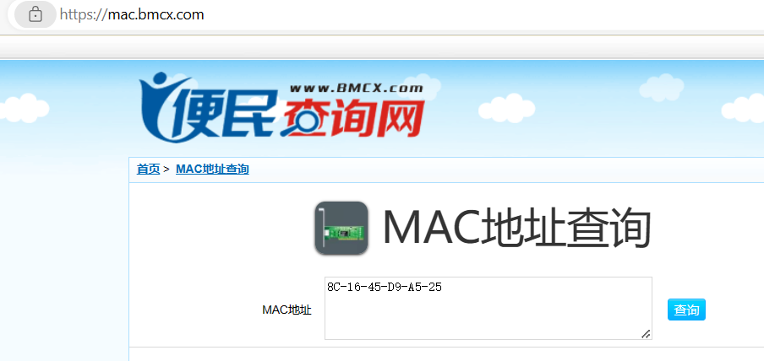
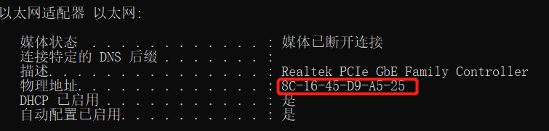
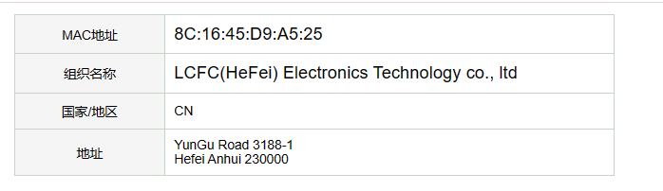
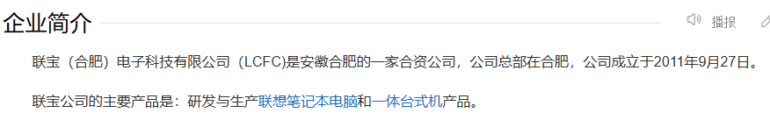

Slide 109
单站地址，组地址，广播地址
IEEE 规定地址字段的第一字节的最低位为 I/G 位。I/G 表示 Individual / Group。
当 I/G 位 = 0 时，地址字段表示一个单站地址。
当 I/G 位 = 1 时，表示组地址，用来进行多播（以前曾译为组播）。此时，IEEE 只分配地址字段前三个字节中的 23 位。
当 I/G 位分别为 0 和 1 时，一个地址块可分别生成 2²³ 个单个站地址和 2²³ 个组地址。
所有 48 位都为 1 时，为广播地址。只能作为目的地址使用。

Slide 110
全球管理与本地管理
IEEE 把地址字段第 1 字节的最低第 2 位规定为 G/L (Global / Local) 位。
全球管理：G/L 位 = 0。厂商向 IEEE 购买的 OUI 都属于全球管理。
本地管理：G/L 位 = 1。 这时用户可任意分配网络上的地址。

Slide 111
适配器具有过滤功能
每收到一个 MAC 帧，先用硬件检查帧中的 MAC 地址。
如果是发往本站的帧则收下，然后再进行其他的处理。
否则就将此帧丢弃，不再进行其他的处理。
以混杂方式 (嗅探器）(promiscuous mode) 工作的以太网适配器只要“听到”有帧在以太网上传输就都接收下来。能够使用嗅探器监视和分析流量，更好理解网络协议。
单播 (unicast) 帧（一对一）
“发往本站的帧”包括以下 3 种帧：
广播 (broadcast) 帧（一对全体）
多播 (multicast) 帧（一对多）

Slide 112
适配器检查 MAC 地址
所有的适配器都至少能够识别前两种帧，即能够识别单播地址和广播地址。
有的适配器可用编程方法识别多播地址。
只有目的地址才能使用广播地址和多播地址。

Slide 113
2. MAC 帧的格式
常用的以太网 MAC 帧格式有 2 种标准：
DIX Ethernet V2 标准
IEEE 的 802.3 标准
最常用的 MAC 帧是以太网 V2 的格式。

Slide 114
以太网 V2 的 MAC 帧格式
IP 数据报
IP 层
字节
6
6
2
46 ~ 1500
4
MAC 帧
目的地址
源地址
类型
数 据
FCS
MAC 层
插入
8 字节
以太网 MAC 帧
物理层
7 字节
1 字节
…
10101010101010 101010101010 10101011
前同步码
帧开始
定界符

Slide 115
以太网 V2 的 MAC 帧格式
目的地址字段 6 字节
IP 数据报
IP 层
字节
6
6
2
46 ~ 1500
4
目的地址
源地址
类型
数 据
FCS
MAC 层
以太网 MAC 帧
物理层

Slide 116
以太网 V2 的 MAC 帧格式
源地址字段 6 字节
IP 数据报
IP 层
字节
6
6
2
46 ~ 1500
4
目的地址
源地址
类型
数 据
FCS
MAC 层
以太网 MAC 帧
物理层

Slide 117
以太网 V2 的 MAC 帧格式
类型字段用来标志上一层使用的是什么协议，
以便把收到的 MAC 帧的数据上交给上一层的这个协议。
类型字段 2 字节
IP 数据报
IP 层
字节
6
6
2
46 ~ 1500
4
目的地址
源地址
类型
数 据
FCS
MAC 层
以太网 MAC 帧
物理层

Slide 118
以太网 V2 的 MAC 帧格式
以太网 V2 的 MAC 帧格式
数据字段的正式名称是 MAC 客户数据字段。
最小长度 64 字节 - 18 字节的首部和尾部 = 数据字段的最小长度（46字节）
数据字段 46 ~ 1500 字节
IP 数据报
IP 层
字节
6
6
2
46 ~ 1500
4
目的地址
源地址
类型
数 据
FCS
MAC 层
以太网 MAC 帧
物理层

Slide 119
以太网 V2 的 MAC 帧格式
FCS 字段 4 字节
IP 数据报
IP 层
字节
6
6
2
46 ~ 1500
4
目的地址
源地址
类型
数 据
FCS
MAC 层
以太网 MAC 帧
物理层
当数据字段的长度小于 46 字节时，应在数据字段的后面加入整数字节的填充字段，以保证以太网的 MAC 帧长不小于 64 字节。

Slide 120
以太网 V2 的 MAC 帧格式
以太网 V2 的 MAC 帧格式
由硬件在帧的前面插入 8 字节。第一个字段共 7 个字节，是前同步码，用来迅速实现 MAC 帧的比特同步。第二个字段 1 个字节是帧开始定界符，表示后面的信息就是 MAC 帧。
IP 数据报
IP 层
字节
6
6
2
46 ~ 1500
4
目的地址
源地址
类型
数 据
FCS
MAC 层
插入
8 字节
以太网 MAC 帧
物理层
7 字节
1 字节
为了达到比特同步，在传输媒体上实际传送的要比 MAC 帧还多 8 个字节
…
10101010101010 101010101010 10101011
前同步码
帧开始定界符

Slide 121
前同步码
一个站在开始接收MAC帧时，由于适配器的时钟尚未与到达的比特流达成同步，因此MAC帧的最前面的若干位就无法接收，会使整个MAC成为无用帧。
为了使接收端实现位同步，从MAC子层向下传到物理层时需要在帧前面插入8个字节。前7个字节是前同步码，作用是使接收端的适配器在接收MAC帧时能够迅速调整其时钟频率，使其与发送端时钟同步（位同步），最后1个字节前六位作用与前同步码一样，最后两位11是提醒适配器注意接收帧。

Slide 122
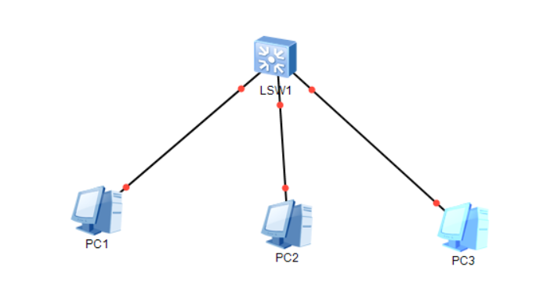
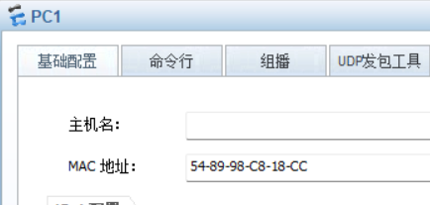
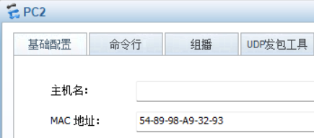
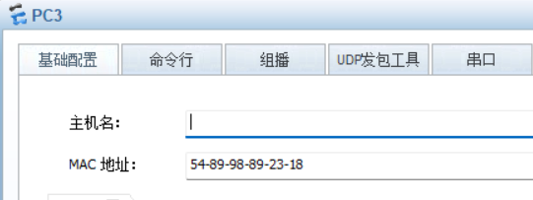

Slide 123
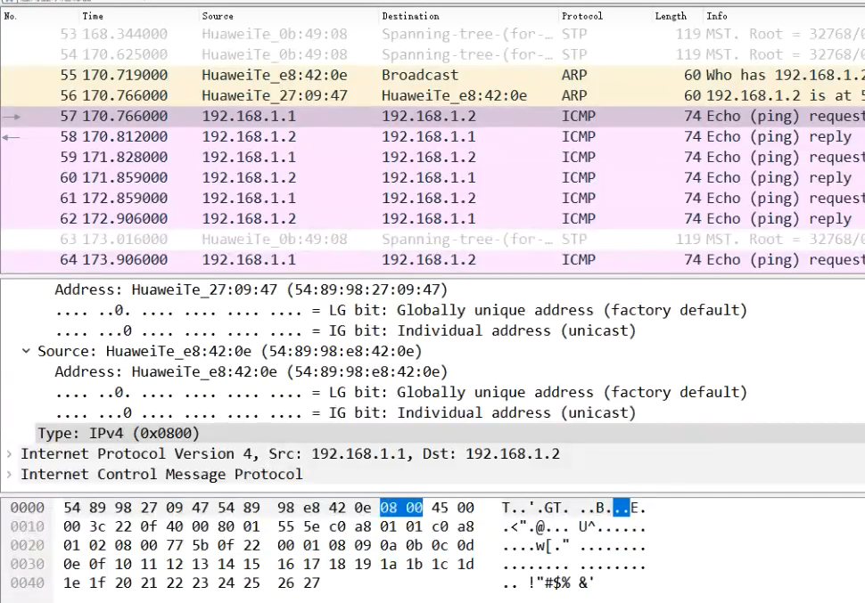

Slide 124
无效的 MAC 帧
数据字段的长度与长度字段的值不一致；
帧的长度不是整数个字节；
用收到的帧检验序列 FCS 查出有差错；
数据字段的长度不在 46 ~ 1500 字节之间。
有效的 MAC 帧长度为 64 ~ 1518 字节之间。
对于检查出的无效 MAC 帧就简单地丢弃。
以太网不负责重传丢弃的帧。

Slide 125
IEEE 802.3 MAC 与以太网 V2 MAC 帧格式的区别
6
6
2
46 ~ 1500
4
V2 MAC 帧
目的地址
源地址
类型
数 据
FCS
IEEE 802.3 MAC帧
目的地址
源地址
长度/类型
数 据
FCS
当“长度/类型”字段值大于 0x0600 时（相当于十进制的1536），表示“类型”；小于 0x0600 时，表示“长度”。
当“长度/类型”字段值小于 0x0600 时，数据字段必须装入逻辑链路控制 LLC 子层的 LLC 帧。
在 802.3 标准的文档中，MAC 帧格式包括了 8 字节的前同步码和帧开始定界符。
现在市场上流行的都是以太网 V2 的 MAC 帧，但大家也常常把它称为 IEEE 802.3 标准的 MAC 帧。

Slide 126
帧间最小间隔
帧间最小间隔为 9.6 μs，相当于 96 bit 的发送时间。
一个站在检测到总线开始空闲后，还要等待 9.6 μs 才能再次发送数据。
这样做是为了使刚刚收到数据帧的站的接收缓存来得及清理，做好接收下一帧的准备。

Slide 127
3.4.1 在物理层扩展以太网
3.4.2 在数据链路层扩展以太网
3.4.3 虚拟局域网
3.4
扩展的
以太网

Slide 128
3.4.1 在物理层扩展以太网
使用光纤扩展
主机使用光纤（通常是一对光纤）和一对光纤调制解调器连接到集线器。
很容易使主机和几公里以外的集线器相连接。
以太网
集线器
主机
光纤
光纤
调制解调器
光纤
调制解调器
主机使用光纤和一对光纤调制解调器连接到集线器

Slide 129

3.4.1 在物理层扩展以太网
使用集线器扩展:将多个以太网段连成更大的、多级星形结构的以太网。
三个独立的碰撞域
一个更大的碰撞域
主干集线器
一系
二系
三系
一系
二系
三系
三个独立的以太网
一个扩展的以太网

Slide 130
用集线器扩展以太网
优点
使原来属于不同碰撞域（冲突域）的计算机能够跨碰撞域通信。
扩大了以太网覆盖的地理范围。
缺点
碰撞域增大了，总的吞吐量未提高。
如果使用不同的以太网技术（如数据率不同），那么就不能用集线器将它们互连起来。

Slide 131
碰撞域
碰撞域（collision domain）又称为冲突域，指网络中一个站点发出的帧会与其他站点发出的帧产生碰撞或冲突的那部分网络。
碰撞域越大，发生碰撞的概率越高。
主干集线器
碰撞域
碰撞域
总线形以太网
使用集线器的星形以太网

Slide 132
3.4.2 在数据链路层扩展以太网
扩展以太网更常用的方法是在数据链路层进行。
早期使用网桥，现在使用以太网交换机。
交换机
交换机
网桥

Slide 133
适用网桥的好与坏
好：
过滤通信量。
扩大了物理范围。
提高了可靠性。
可互连不同物理层、不同MAC子层和不同速率（如10Mb/s和100Mb/s 以太网）的局域网。
坏：
存储转发增加了时延。
在MAC子层并没有流量控制功能。
具有不同MAC子层的网段桥接在一起时时延更大。
网桥只适用于用户数不太多（不超过几百个）和通信量不太大的局域网，否则有时会因传播过多的广播信息而产生网络拥塞，这就是所谓的广播风暴。

Slide 134
网桥与以太网交换机
网桥
工作在数据链路层。
交换机
工作在数据链路层。
根据 MAC 帧的目的地址对收到的帧进行转发和过滤。或者转发，或者丢弃。
可明显地提高以太网的性能。
多端口的网桥。

Slide 135
1. 以太网交换机的特点
实质上是一个多接口网桥。
通常有十几个或更多的接口。
每个接口都直接与一个单台主机或另一个以太网交换机相连，并且一般都工作在全双工方式。
以太网交换机具有并行性。
能同时连通多对接口，使多对主机能同时通信。
相互通信的主机都独占传输媒体，无碰撞地传输数据。
每一个端口和连接到端口的主机构成了一个碰撞域。

Slide 136
1. 以太网交换机的特点
以太网交换机
集线器
集线器
碰撞域
碰撞域
集线器
碰撞域
以太网交换机的每个接口都是一个碰撞域

Slide 137
1. 以太网交换机的特点
以太网交换机的接口有存储器，能在输出端口繁忙时把到来的帧进行缓存。
即插即用。其内部的帧交换表（又称为地址表）是通过自学习算法自动地逐渐建立起来的。这种交换表就是一个内容可寻址存储器CAM (Content addressable Memory)。
使用专用的交换结构芯片，用硬件转发，其转发速率要比使用软件转发的网桥快很多。
以太网交换机的性能远远超过普通的集线器，而且价格并不贵。

Slide 138
以太网交换机的优点
每个用户独享带宽，增加了总容量
集线器
交换机
N 个用户共享集线器提供的带宽 B。
平均每个用户仅占有 B/N 的带宽。
交换机为每个端口提供带宽 B。
N 个用户，每个用户独占带宽 B。
交换机总容量达 B × N 。

Slide 139
以太网交换机的交换方式
存储转发方式
把整个数据帧先缓存，再进行处理。
存储转发方式
直通 (cut-through) 方式
接收数据帧的同时立即按数据帧的目的 MAC 地址决定该帧的转发接口，提高帧的转发速率。
缺点：不检查差错就直接将帧转发出去，有可能转发无效帧。
直通方式

Slide 140
2. 以太网交换机的自学习功能
以太网交换机
A
1
交换表
C
2
MAC 地址 接口 有效时间
B
3
D
4
开始时，交换表是空的

Slide 141
2. 以太网交换机的自学习功能
以太网帧
以太网交换机
目的地址 | 源地址 | 类型 | 数据 | FCS
A
1
B
A
交换表
C
2
MAC地址 接口 有效时间
A 先向 B 发送一帧。该帧从接口 1 进入到交换机。
A 1
交换机收到帧后，先查找交换表。没有查到应从哪个接口转发这个帧给 B。
B
3
交换机把这个帧的源地址 A 和接口 1 写入交换表中。
D
4
交换机向除接口 1 以外的所有的接口广播这个帧。

Slide 142
2. 以太网交换机的自学习功能
以太网帧
以太网交换机
目的地址 | 源地址 | 类型 | 数据 | FCS
A
1
B
A
交换表
丢弃
C
MAC地址 接口 有效时间
由于与该帧的目的地址不相符，C 和 D 将丢弃该帧。
2
A 1
B
3
丢弃
D
4

Slide 143
2. 以太网交换机的自学习功能
以太网帧
以太网交换机
目的地址 | 源地址 | 类型 | 数据 | FCS
A
1
A
B
交换表
C
2
MAC地址 接口 有效时间
B 向 A 发送一帧。该帧从接口 3 进入到交换机。
A 1
交换机收到帧后，先查找交换表。发现交换表中的 MAC 地址有 A，表明要发送给 A 的帧应从接口 1 转发出去。于是就把这个帧传送到接口 1 转发给 A。
B
B 3
3
D
4
交换机把这个帧的源地址 B 和接口 3 写入交换表中。

Slide 144
2. 以太网交换机的自学习功能
以太网交换机
A
1
考虑到可能有时要在交换机的接口更换主机，或者主机要更换其网络适配器，这就需要更改交换表中的项目。为此，在交换表中每个项目都设有一定的有效时间。过期的项目就自动被删除。
交换表
C
2
MAC地址 接口 有效时间
A 1
B
B 3
3
D
4
这种自学习方法使得以太网交换机能够即插即用，不必人工进行配置。

Slide 145
交换机自学习和转发帧的步骤归纳
开始
从接收的帧中取出
源地址
从接收的帧中取出
目的地址
交换表中有该地址吗？
无
向所有其他接口转发（进入的接口除外）
将该地址加入交换表
（地址、接口和有效时间）
无
交换表中有该地址吗？
有
有
其接口与帧进入的接口相同吗？
不同
向指定接口转发
更新交换表中的该地址项
（接口和有效时间）
相同
丢弃
结束

Slide 146
2 台以太网交换机互连
以太网交换机 S1
以太网交换机 S2
A
1
5
5
1
E
交换表
交换表
C
2
MAC地址 接口 有效时间
MAC地址 接口 有效时间
2
F
B
3
3
G
D
4
6
6
4
H
假设：A 向 B 发送了一帧，C 向 E 发送了一帧，E 向 A 发送了一帧。
请分析：此时，S1 和 S2 的交换表内容分别是什么？

Slide 147
2 台以太网交换机互连
以太网交换机 S1
以太网交换机 S2
A
1
5
5
1
E
交换表
交换表
C
2
MAC地址 接口 有效时间
MAC地址 接口 有效时间
2
F
A 1
A 5
C 2
C 5
B
3
3
G
E 5
E 1
D
4
6
6
4
H
假设：A 向 B 发送了一帧，C 向 E 发送了一帧，E 向 A 发送了一帧。
请分析：此时，S1 和 S2 的交换表内容分别是什么？

Slide 148
存在的问题：回路
以太网交换机 S1
以太网交换机 S2
A
1
5
5
1
E
C
2
2
F
B
3
3
G
D
4
6
6
4
H
假定开始时，交换机 S1 和 S2 的交换表都是空的。
假定：主机 A 向主机 E 发送一帧。

Slide 149
存在的问题：回路
以太网交换机 S1
以太网交换机 S2
A
1
5
5
1
E
C
2
2
F
B
3
3
G
D
4
6
6
4
H
假定开始时，交换机 S1 和 S2 的交换表都是空的。
假定：主机 A 向主机 E 发送一帧。

Slide 150
消除回路：使用生成树协议（SPT）
生成树协议 STP (Spanning Tree Protocol) 要点：
不改变网络的实际拓扑，但在逻辑上则切断某些链路，使得从一台主机到所有其他主机的路径是无环路的树状结构，从而消除了兜圈子现象。

Slide 151
3. 从总线以太网到星形以太网
早期
采用无源的总线结构。
使用 CSMA/CD 协议，以半双工方式工作。
现在
以太网交换机为中心的星形结构
不使用共享总线，没有碰撞问题，不使用 CSMA/CD 协议，以全双工方式工作。但仍然采用以太网的帧结构。
交换机

Slide 152
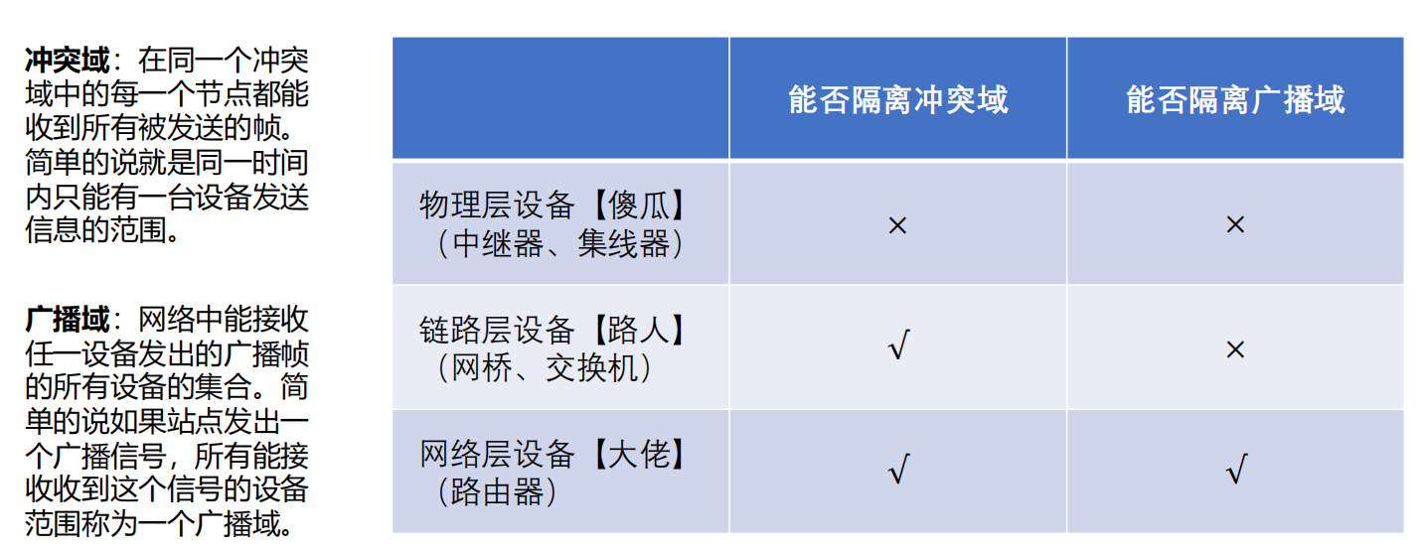
冲突域和广播域

Slide 153
3.4.3 虚拟局域网
以太网存在的主要问题
广播风暴
管理困难 等
安全问题

Slide 154
广播风暴
一个以太网是一个广播域
交换机
集线器
广播域
广播域
总线形以太网
使用交换机的星形以太网
广播域（broadcast domain）：指这样一部分网络，其中任何一台设备发出的广播通信都能被该部分网络中的所有其他设备所接收。

Slide 155
广播风暴
一个以太网是一个广播域
交换机
广播域
交换机
交换机
交换机之间的冗余链路形成广播风暴

Slide 156
安全问题
交换机每个接口都处于一个独立的碰撞域（或冲突域）中，但所有计算机都处于同一个广播域中。
研发部
市场部
以太网
交换机
以太网
交换机
研发部
研发部
市场部
研发部
广播域
无法隔离不同部门的通信

Slide 157
虚拟局域网 VLAN
利用以太网交换机可以很方便地实现虚拟局域网 VLAN (Virtual LAN)。
IEEE 802.1Q 对虚拟局域网 VLAN 的定义：
虚拟局域网 VLAN 是由一些局域网网段构成的与物理位置无关的逻辑组，而这些网段具有某些共同的需求。每一个 VLAN 的帧都有一个明确的标识符，指明发送这个帧的计算机是属于哪一个 VLAN。
虚拟局域网其实只是局域网给用户提供的一种服务，并不是一种新型局域网。

Slide 158

以太网
交换机
C₃
A₄
B₃
VLAN₁
VLAN₂
VLAN₃
以太网
交换机
C₂
B₂
A₃
以太网
交换机
C₁
A₂
B₁
A₁
以太网
交换机
10 台计算机划分为三个虚拟局域网：
VLAN₁, VLAN₂ 和 VLAN₃

Slide 159
以太网
交换机
C₃
A₄
B₃
VLAN₁
VLAN₂
VLAN₃
以太网
交换机
C₂
B₂
A₃
以太网
交换机
C₁
A₂
B₁
A₁
以太网
交换机
每个虚拟局域网是一个广播域。
VLAN₁, VLAN₂ 和 VLAN₃ 是三个不同的广播域。

Slide 160
以太网
交换机
C₃
A₄
B₃
VLAN₁
VLAN₂
VLAN₃
以太网
交换机
C₂
B₂
A₃
以太网
交换机
C₁
A₂
B₁
A₁
以太网
交换机
当 B₁ 向 VLAN₂ 工作组内成员发送数据时，
工作站 B₂ 和 B₃ 将会收到其广播的信息。

Slide 161
以太网
交换机
C₃
A₄
B₃
VLAN₁
VLAN₂
VLAN₃
以太网
交换机
C₂
B₂
A₃
以太网
交换机
C₁
A₂
B₁
A₁
以太网
交换机
B₁ 发送数据时，VLAN₁ 和 VLAN₃ 中的工作站 A₁，A₂ 和 C₁ 等都不会收到 B₁ 发出的广播信息。

Slide 162
以太网
交换机
C₃
A₄
B₃
VLAN₁
VLAN₂
VLAN₃
以太网
交换机
C₂
B₂
A₃
以太网
交换机
C₁
A₂
B₁
A₁
以太网
交换机
虚拟局域网限制了接收广播信息的工作站数，使得网络不会因传播过多的广播信息 (即“广播风暴”) 而引起性能恶化。

Slide 163
虚拟局域网使用的以太网帧格式
802.1Q 帧
字节
6
6
4
2
46 ~ 1500
4
以太网
MAC帧
目地地址
源地址
802.1Q
标记
长度/类型
数 据
FCS
2 字节
2 字节
以太网 MAC 帧的最大帧长从原来的 1518 字节变为 1522 字节。
802.1Q 标记类型
TCI (标记控制信息)
0X8100
(1 0 0 0 0 0 0 1 0 0 0 0 0 0 0 0)
PRI
VLAN ID
用户优先级 3 位
VLAN 标识符 12 位
(最多允许 4096 个 VLAN)
规范格式指示符( CFI ) 1 位
标准以太网帧插入 4 字节的 VLAN 标记后变成了 802.1Q 帧（或带标记的以太网帧）

Slide 164
虚拟局域网使用的以太网帧格式
标准的以太网帧
字节
6
6
2
46 ~ 1500
4
以太网
MAC 帧
目地地址
源地址
长度/类型
数 据
FCS
计算机
交换机 #1
汇聚链路
(trunk link)
交换机 #2
计算机
带标记的以太网
MAC 帧
目地地址
源地址
802.1Q
标记
长度/类型
数 据
FCS
字节
6
6
4
2
42 ~ 1500
4
802.1Q 帧

Slide 165
虚拟局域网优点
虚拟局域网（VLAN）技术具有以下主要优点：
改善了性能
简化了管理
降低了成本
改善了安全性

Slide 166
划分虚拟局域网的方法
基于交换机端口
基于计算机网卡的 MAC 地址
基于协议类型
基于 IP 子网地址
基于高层应用或服务

Slide 167
基于交换机端口的方法
最简单、也是最常用的方法。
属于在第 1 层划分虚拟局域网的方法。
缺点：不允许用户移动。
2
4
6
VLAN 10
VLAN 20
VLAN 30

Slide 168
基于计算机网卡的 MAC 地址的方法
根据用户计算机的 MAC 地址划分虚拟局域网。
属于在第 2 层划分虚拟局域网的方法。
允许用户移动。
缺点：需要输入和管理大量的 MAC 地址。如果用户的 MAC 地址改变了，则需要管理员重新配置VLAN。
MAC 地址 | VLAN
00-15-F5-CC-C8-14 | 10
C0-AB-D5-00-18-F4 | 10
C0-C5-18-DE-BC-E6 | 30
MAC
地址
MAC
地址
VLAN 10
VLAN 30

Slide 169
基于协议类型的方法
根据以太网帧的第三个字段“类型”确定该类型的协议属于哪一个虚拟局域网。
属于在第 2 层划分虚拟局域网的方法。
“类型” | VLAN
IP | 10
IPX | 30
…… | …
协议
类型
协议
类型
VLAN 10
VLAN 30

Slide 170
基于 IP 子网地址的方法
根据以太网帧的第三个字段“类型”和 IP 分组首部中的源 IP 地址字段确定该 IP 分组属于哪一个虚拟局域网。
属于在第 3 层划分虚拟局域网的方法。
IP 子网 | VLAN
192.168.1.0/24 | 10
192.168.2.0/24 | 30
…… | …
IP 子网
192.168.1.0/24
IP 子网
192.168.2.0/24
VLAN 10
VLAN 30

Slide 171
基于高层应用或服务的方法
根据高层应用或服务、或者它们的组合划分虚拟局域网。
更加灵活，但更加复杂。
应用 | VLAN
FTP | 10
TELNET | 30
…… | …
FTP
文件传输服务
TELNET
远程终端
VLAN 10
VLAN 30

Slide 172
3.5.1 100BASE-T 以太网
3.5.2 吉比特以太网
3.5.3 10 吉比特以太网 (10GE) 和更快的以太网
3.5.4 使用以太网进行宽带接入
3.5
高速以太网

Slide 173
3.5.1 100BASE-T 以太网
又称为快速以太网 (Fast Ethernet)。
在双绞线上传送 100 Mbit/s 基带信号的星形拓扑以太网。
仍使用 IEEE 802.3 的 CSMA/CD 协议。
1995 年IEEE已把 100BASE-T 的快速以太网定为正式标准，其代号为 IEEE 802.3u。

Slide 174
100BASE-T 以太网的特点
可在全双工方式下工作而无冲突发生。
在全双工方式下工作时，不使用 CSMA/CD 协议。
使用 IEEE 802.3 协议规定的 MAC 帧格式。
保持最短帧长不变，但将一个网段的最大电缆长度减小到 100 米。
帧间时间间隔从原来的 9.6 μs 改为现在的 0.96 μs。

Slide 175
100 Mbit/s 以太网的 3 种不同的物理层标准
名称 | 媒体 | 网段最大长度 | 特点
100BASE-TX | 铜缆 | 100 m | 两对 UTP 5 类线或屏蔽双绞线STP。
100BASE-T4 | 铜缆 | 100 m | 4 对 UTP 3 类线或 5 类线。
100BASE-FX | 光缆 | 2000 m | 2 根光纤，发送和接收各用一根。

Slide 176
3.5.2 吉比特以太网
特点：
允许在 1 Gbit/s 下以全双工和半双工 2 种方式工作。
使用 IEEE 802.3 协议规定的 MAC 帧格式。
在半双工方式下使用 CSMA/CD 协议，而在全双工方式不使用 CSMA/CD 协议。
与 10BASE-T 和 100BASE-T 技术向后兼容。
吉比特以太网可用作现有网络的主干网，也可在高带宽（高速率）的应用场合中。

Slide 177
吉比特以太网的物理层
使用 2 种成熟的技术：一种来自现有的以太网，另一种则是美国国家标准协会 ANSI 制定的光纤通道 FC (Fiber Channel)。
吉比特以太网物理层标准
名称 | 媒体 | 网段最大长度 | 特点
1000BASE-SX | 光缆 | 550 m | 多模光纤（50 和 62.5 μm）
1000BASE-LX | 光缆 | 5000 m | 单模光纤（10 μm）多模光纤（50 和 62.5 μm）
1000BASE-CX | 铜缆 | 25 m | 使用 2 对屏蔽双绞线电缆 STP
1000BASE-T | 铜缆 | 100 m | 使用 4 对 UTP 5 类线

Slide 178
半双工方式工作的吉比特以太网
半双工时采用 CSMA/CD，必须进行碰撞检测。
为保持 64 字节最小帧长度，以及 100 米的网段的最大长度，增加了 2 个功能：
载波延伸 (carrier extension)
分组突发 (packet bursting)
注意：全双工方式工作的吉比特以太网不使用载波延伸和分组突发。

Slide 179
载波延伸
将争用时间增大为 512 字节。凡发送的 MAC 帧长不足 512 字节时，就用一些特殊字符填充在帧的后面。
目地地址
源地址
数据长度
数 据
FCS
载波延伸
MAC 帧的最小值 = 64 字节
加上载波延伸使 MAC 帧长度 = 争用期长度 = 512 字节

Slide 180
分组突发
当很多短帧要发送时，第 1 个短帧采用载波延伸方法进行填充，随后的一些短帧则可一个接一个地发送，只需留有必要的帧间最小间隔即可。这样就形成可一串分组的突发，直到达到 1500 字节或稍多一些为止。
将突发计时器设定为 1500 字节
争用期 512 字节
分组突发
载波
监听
载波延伸
发送的
数据
帧#1 RRRRRRRR 帧#2 RRRR 帧#3 RRR 帧#4

Slide 181
3.5.3 10 吉比特以太网 (10GE) 和更快的以太网
10 吉比特以太网（10GE）主要特点：
万兆比特。
与 10、100 Mbit/s 和 1 Gbit/s 以太网的帧格式完全相同。
保留了 IEEE 802.3 标准规定的以太网最小和最大帧长。
只使用光纤作为传输媒体。
只工作在全双工方式，没有争用问题，不使用 CSMA/CD 协议。

Slide 182
10GE 以太网的物理层
10GE 的物理层标准
名称 | 媒体 | 网段最大长度 | 特点
10GBASE-SR | 光缆 | 300 m | 多模光纤（0.85 μm）
10GBASE-LR | 光缆 | 10 km | 单模光纤（1.3 μm）
10GBASE-ER | 光缆 | 40 km | 单模光纤（1.5 μm）
10GBASE-CX4 | 铜缆 | 15 m | 使用 4 对双芯同轴电缆 (twinax)
10GBASE-T | 铜缆 | 100 m | 使用 4 对 6A 类 UTP 双绞线

Slide 183
40GE/100GE 以太网的物理层
40GE/10GE 的物理层标准
物理层 | 40GE | 100GE
在背板上传输至少超过 1 m | 40GBASE-KR4
在铜缆上传输至少超过 7 m | 40GBASE-CR4 | 100GBASE-CR10
在多模光纤上传输至少 100 m | 40GBASE-SR4 | 100GBASE-SR10，*100GBASE-SR4
在单模光纤上传输至少 10 km | 40GBASE-LR4 | 100GBASE-LR4
在单模光纤上传输至少 40 km | *40GBASE-ER | 100GBASE-ER4

Slide 184
端到端的以太网传输
以太网的工作范围已经扩大到城域网和广域网，实现了端到端的以太网传输。
好处：
技术成熟，受到ISP和端用户的青睐；
互操作性很好，不同厂商生产的以太网都能可靠地进行互操作；
在广域网中使用以太网时价格便宜，是同步光纤网的五分之一；
采用统一的以太网帧格式，简化了操作和管理。

Slide 185
3.5.4 使用以太网进行宽带接入
IEEE 在 2001 年初成立了 802.3 EFM 工作组，专门研究高速以太网的宽带接入技术问题。
以太网宽带接入具有以下特点：
可以提供双向的宽带通信。
可以根据用户对带宽的需求灵活地进行带宽升级。
可以实现端到端的以太网传输，中间不需要再进行帧格式的转换。
但不支持用户身份鉴别。

Slide 186
PPPoE
PPPoE (PPP over Ethernet) 的意思是“在以太网上运行 PPP”，它把 PPP 协议与以太网协议结合起来 —— 将 PPP 帧再封装到以太网中来传输。
现在的光纤宽带接入 FTTx 都要使用 PPPoE 的方式进行接入。在 PPPoE 弹出的窗口中键入在网络运营商购买的用户名和密码，就可以进行宽带上网了。
利用 ADSL 进行宽带上网时，从用户个人电脑到家中的 ADSL 调制解调器之间，也是使用 RJ-45 和 5 类线（即以太网使用的网线）进行连接
的，并且也是使用 PPPoE 弹出的窗口进行拨号连接的。

Slide 187
1. 以下有关以太网MAC地址说法正确的是哪一项。
A、MAC地址全球唯一
B、MAC地址56位
C、MAC地址中前八位十六进制数由IEEE统一分配,后八位十六制数由厂商 自行分配
D、Internet中每个设备都有MAC地址
2. 判断以下哪个MAC地址是正确的。
A、00-60-08-A6
B、202.192.3.22
C、ccpo.zucc.edu.cn
D、00-60-08-A6-38-01
3. 在局域网中,MAC指的是哪一项。
A、逻辑链路控制子层
B、介质访问控制子层
C、物理层
D、数据链路层

Slide 188
4. 以太网交换机的每一个端口可以看做一个哪一项。
A、冲突域
B、广播域
C、管理域
D、阻塞域
5. 网卡是完成哪一项功能的。
A、物理层
B、数据链路层
C、物理和数据链路层
D、数据链路层和网络层
6. 使用双绞线作为传输介质，适用于下列哪种类型的以太网。
A、10Base-5
B、10/100Base-T
C、10/100Base-F
D、10Base-2

Slide 189
7. 以下哪项关于局域网和广域网的描述是错误的。
A、广域网的作用范围大于局域网
B、局域网一般由单个单位负责管理
C、广域网是公开传输网络
D、局域网传播速率远大于广域网
8. 随着微型计算机的广泛应用,大量的微型计算机是通过局域网连入到广域网的,而局域网与广域网的互联一般是通过( )设备实现的。
A、Ethernet交换机
B、路由器
C、网桥
D、电话交换机
ADBACBDB

